Slide 1
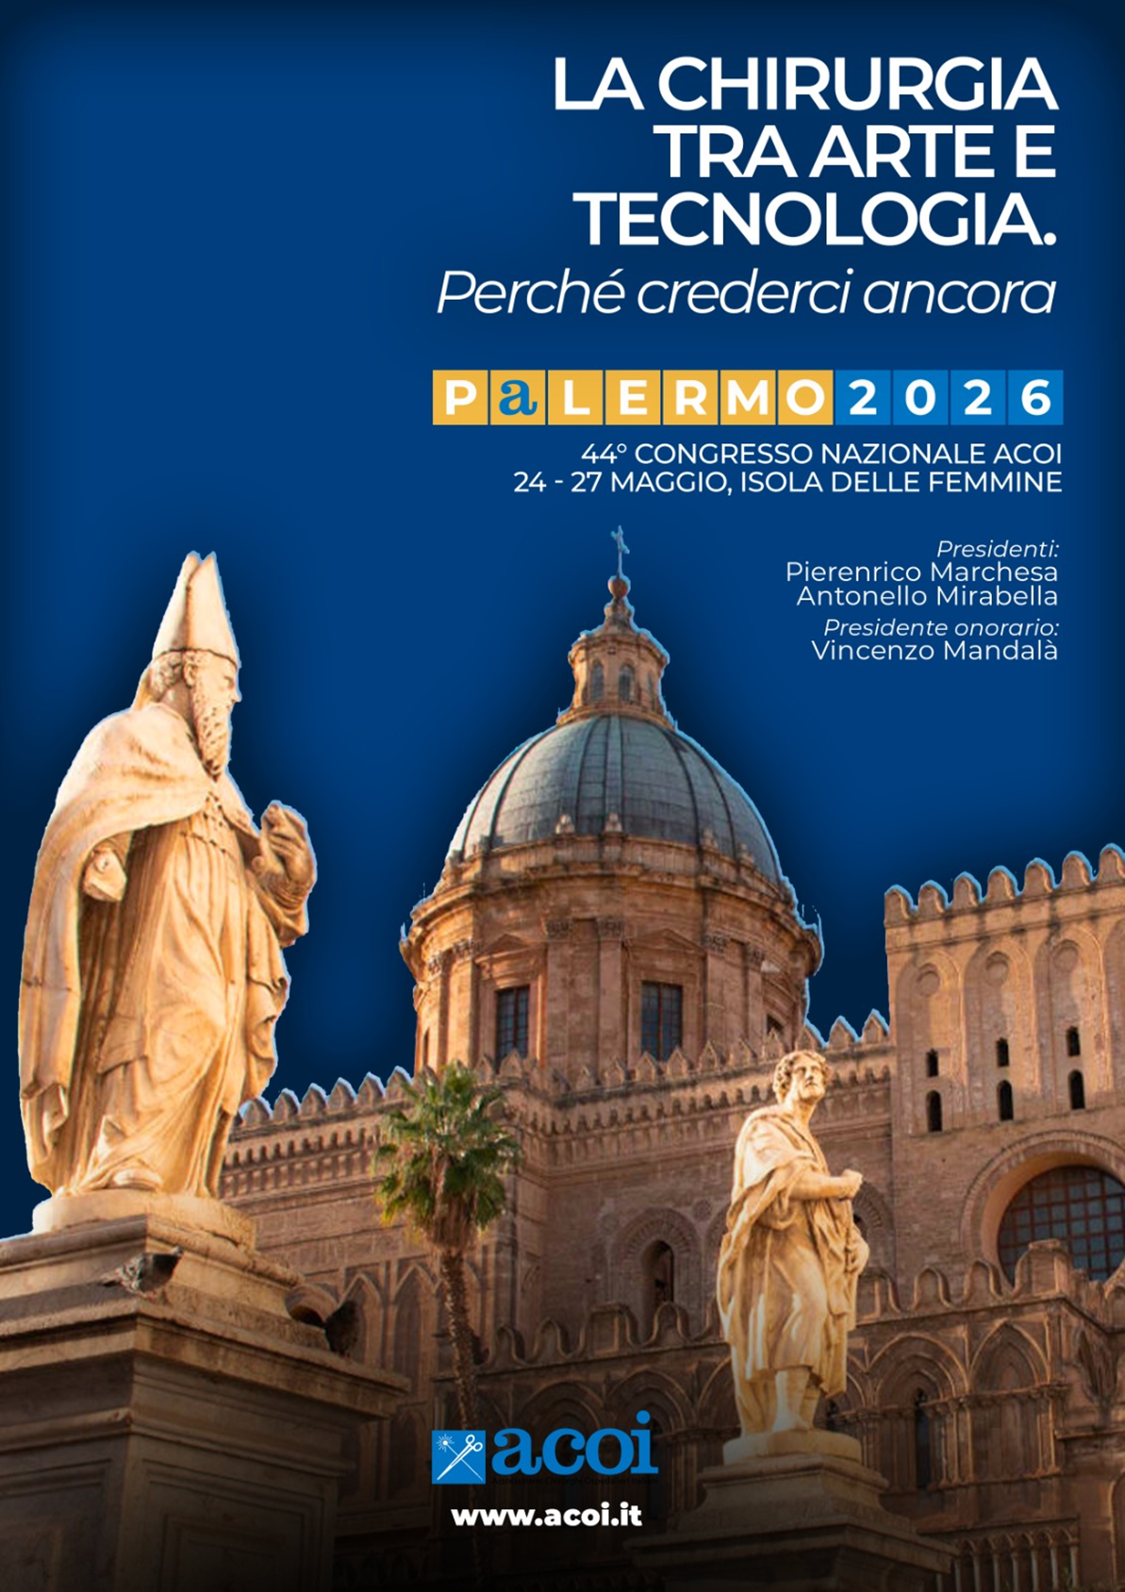

Abdominal Cocoon Syndrome: un raro caso di peritonite sclerosante incapsulata
Zanatta M., Firullo M., La Terra S., Ragazzi S., Galazzo L., Sapienza E., Conti P.
U.O.C. di Chirurgia Generale
P.O. Guzzardi
Vittoria
X Maggio 2026

Slide 2

Abdominal Cocoon Syndrome: un raro caso di peritonite sclerosante incapsulata
Introduzione
La peritonite sclerosante incapsulante (Sclerosing Encapsulating Peritonitis, SEP) è una condizione rara in cui l’intestino tenue viene avvolto da una membrana fibro-collagena, causando spesso episodi ricorrenti di ostruzione intestinale. La SEP può essere classificata come idiopatica (nota anche come Abdominal Cocoon Syndrome, ACS) o secondaria, quest’ultima generalmente associata alla dialisi peritoneale o alla tubercolosi. La forma idiopatica è estremamente rara, più frequentemente riportata nelle regioni tropicali, e può essere associata a fattori quali il consumo di pesce poco cotto o la mestruazione retrograda nelle giovani donne.

Slide 3
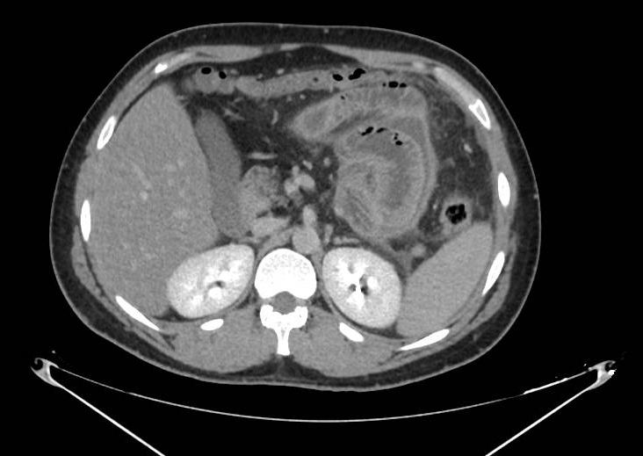
Abdominal Cocoon Syndrome: un raro caso di peritonite sclerosante incapsulata
Materiali e metodi
Riportiamo il caso di un uomo italiano di 29 anni, in buone condizioni generali, che si è presentato al nostro Pronto Soccorso con segni di ostruzione intestinale. Gli esami ematici indicavano uno stato settico e la TC evidenziava una massa ileale compatta di origine sconosciuta. In considerazione delle condizioni cliniche del paziente, è stata eseguita una laparotomia esplorativa, che ha rivelato una SEP. Sono state eseguite adesiolisi e biopsia peritoneale. L’esame istologico ha confermato una ACS, coinvolgente solo una parte dell’intestino tenue, compatibile con il tipo I.

Slide 4
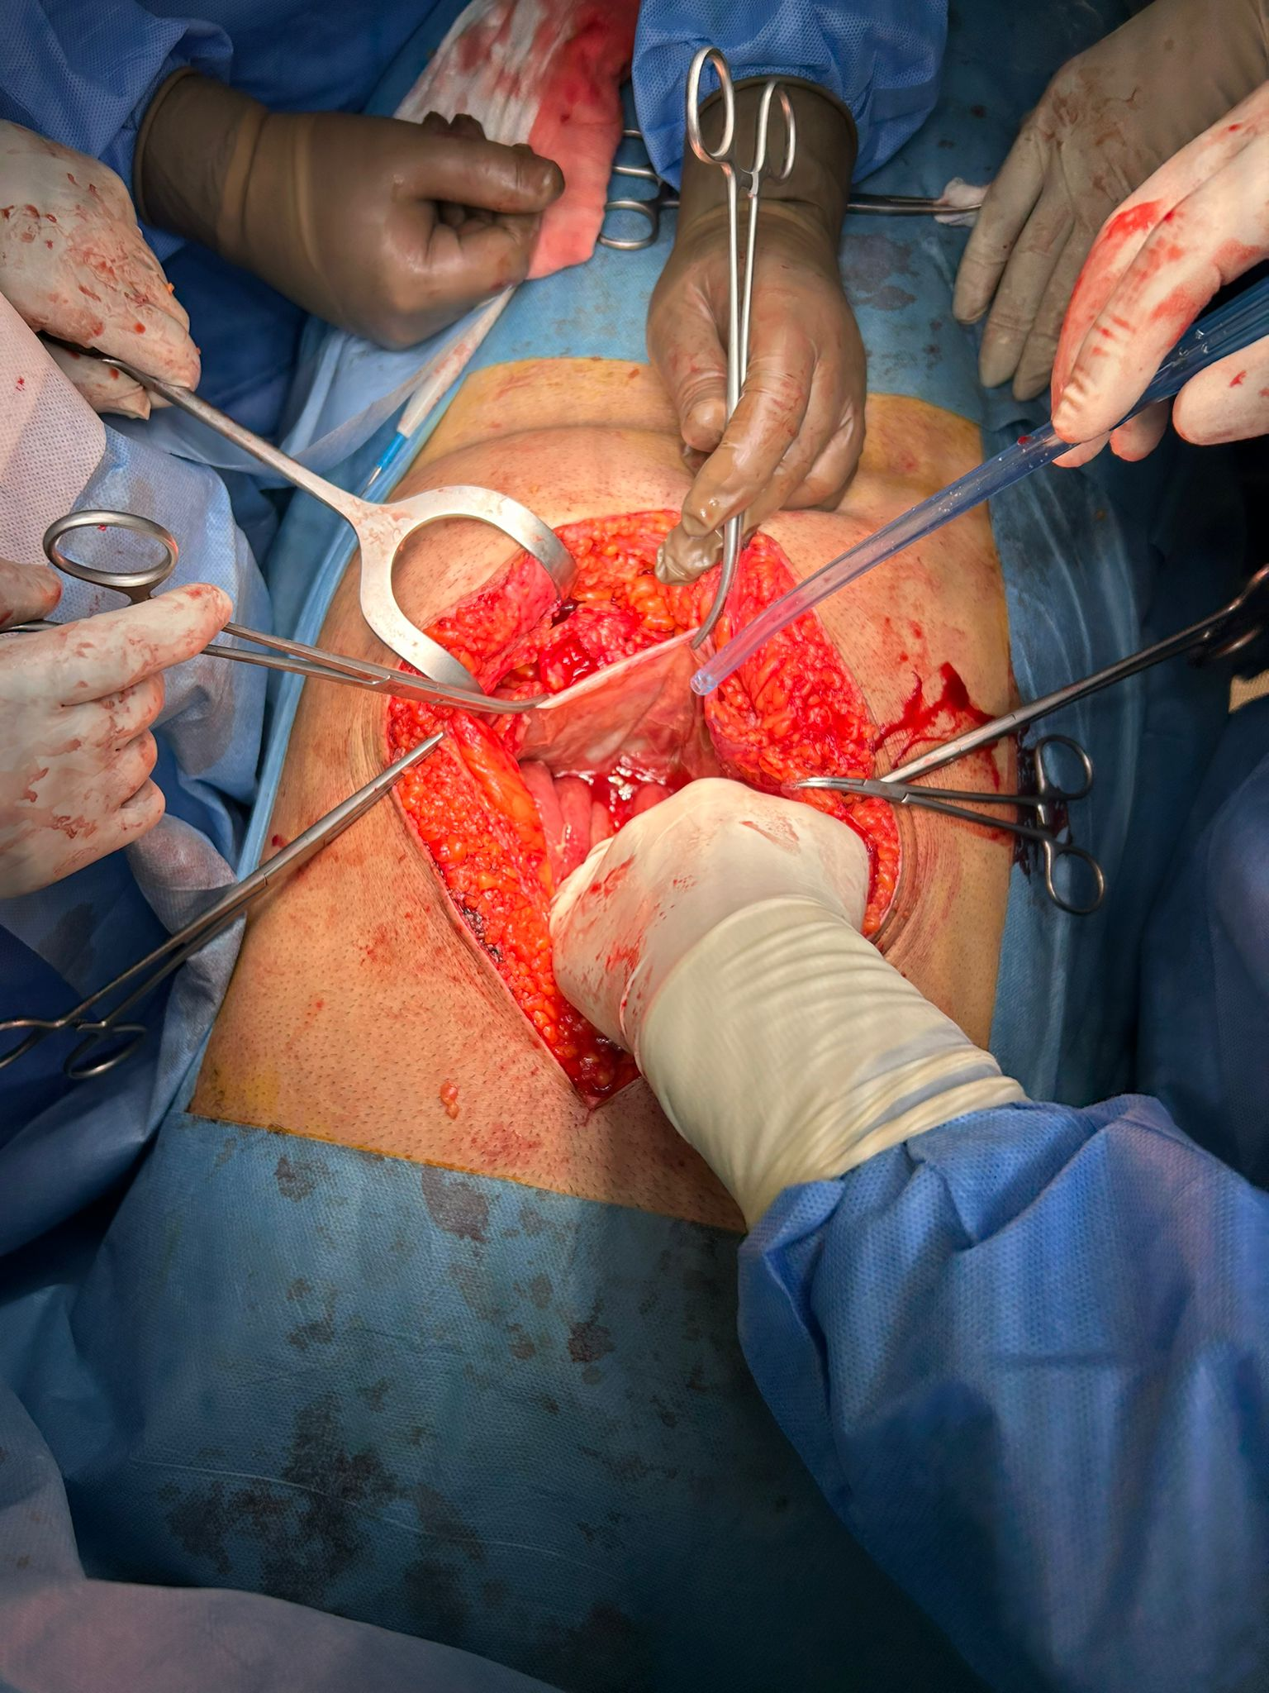
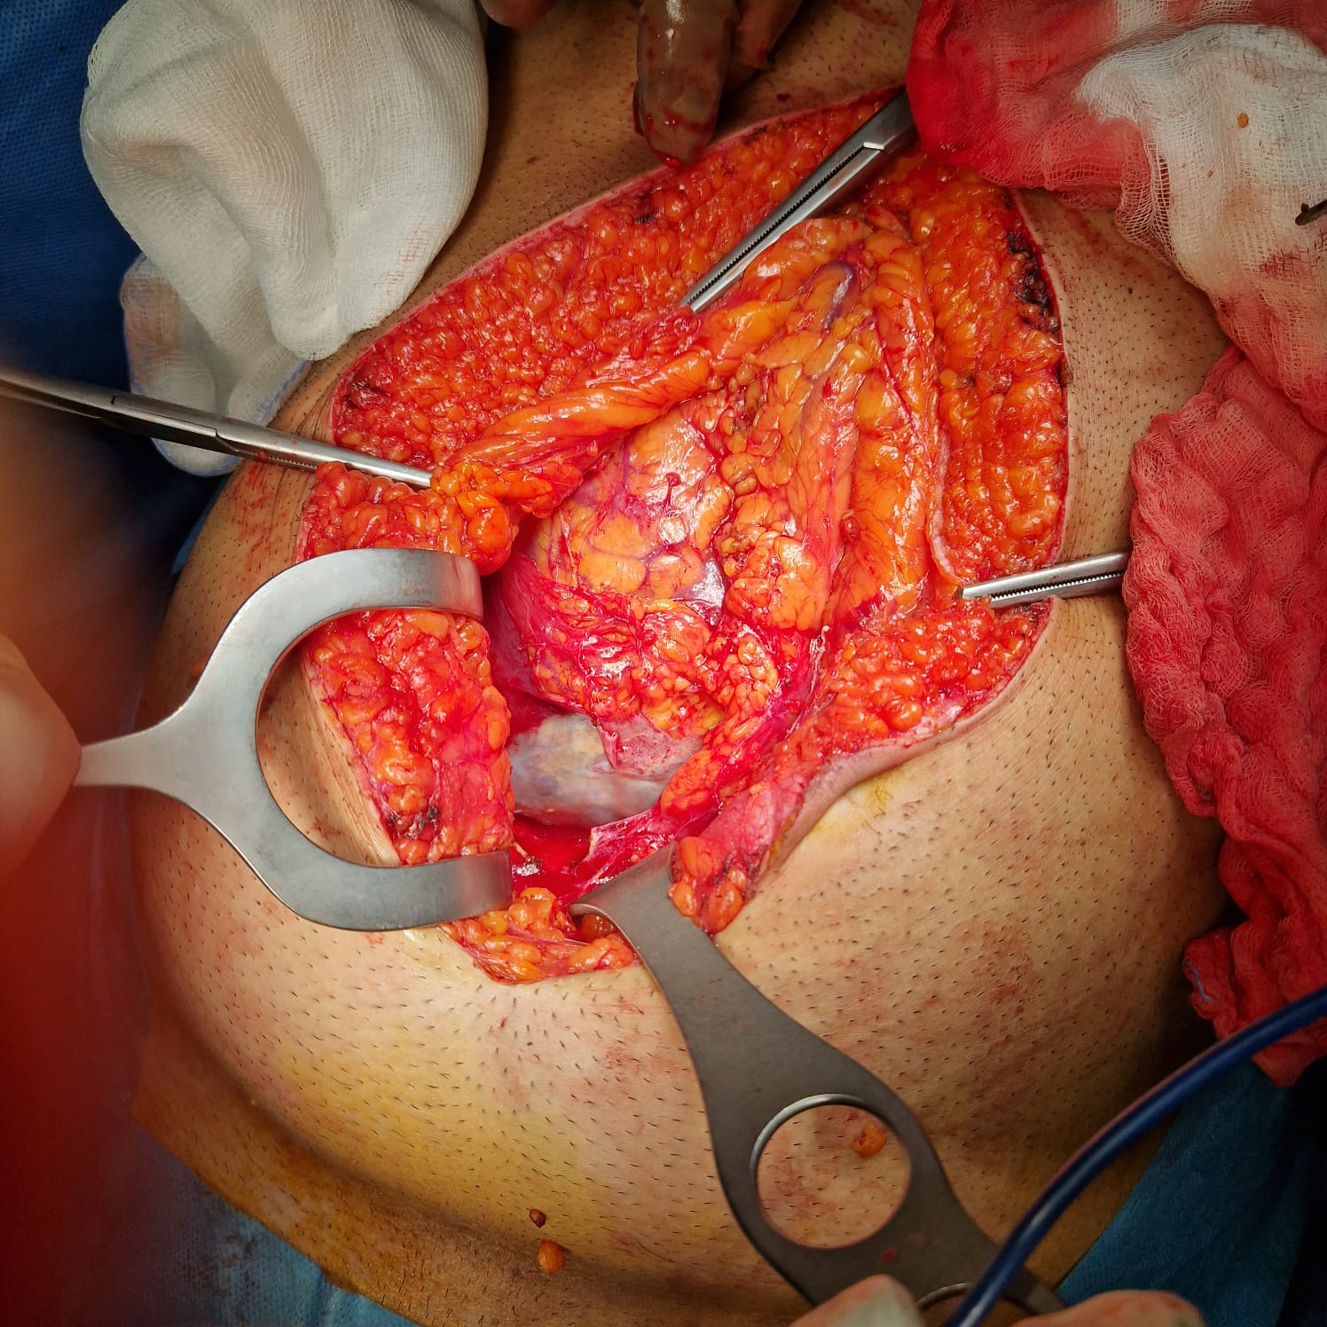
Risultati
Il paziente è stato sottoposto a test di Mantoux, risultato negativo, al fine di escludere una delle possibili cause di SEP, ovvero la tubercolosi. È stato dimesso in nona giornata postoperatoria, asintomatico. Il follow-up a un anno non ha evidenziato complicanze.

Slide 5
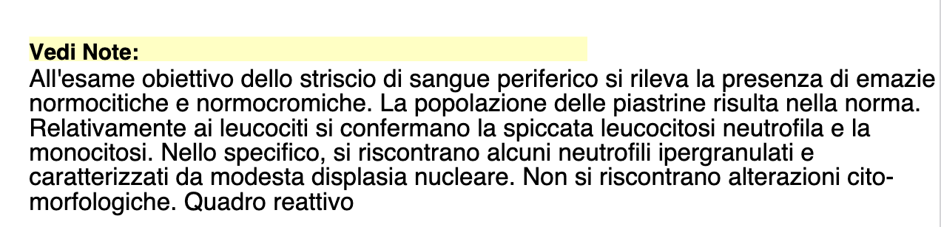
Risultati

Slide 6
Conclusioni
L’ACS rappresenta una diagnosi differenziale rara ma importante nei casi di ostruzione intestinale, spesso richiedendo un intervento chirurgico d’urgenza. A nostra conoscenza, solo pochi casi sono descritti in Europa. Data la rarità di questa condizione, è possibile che alcuni casi non vengano riconosciuti o riportati in letteratura, rendendo difficile ottenere una stima accurata della sua incidenza.

Slide 7
Bibliografia
1. Tannoury JN, Abboud BN. Idiopathic sclerosing encapsulating peritonitis: Abdominal coccon. Word J Gastroenterol.2012.18(7):1999-2004
2. Machado, N. O. (2016). Sclerosing encapsulating peritonitis: Review. Sultan Qaboos University Medical Journal, 16(2), e142-e151.
3. Dave, K. H., Saraf, N. A., Dalal, A. D., Suthar, K. R., & Vagela, S. J. (2025). Abdominal cocoon syndrome: diagnostic challenge in an uncommon entity. International Surgery Journal, 12(7), 1192–1194.
4. Bozan MB, Kanat BH, Yazar FM, Kutluer N, Azak Bozan A, Aksu A, Boran ÖF, Güler Ö. A Diagnostic Dilemma for Acute Abdomen: Sclerosing Encapsulating Peritonitis (Abdominal Cocoon Syndrome); A Retrospective Cohort Study. Arch Iran Med. 2021 Jun 1;24(6):447-452.
5. Chorti A, Panidis S, Konstantinidis D, Cheva A, Papavramidis T, Michalopoulos A, Paramythiotis D. Abdominal cocoon syndrome: Rare cause of intestinal obstruction-Case report and systematic review of literature. Medicine (Baltimore). 2022 Jul 8;101(27):e29837.
6. Padhy, A. P., & Dash, S. (2019). Sclerosing encapsulating peritonitis: a rare case presenting as intestinal obstruction. International Surgery Journal, 6(12), 4580–4582.
7. Foo KT, Ng KC, Rauff A, Foong WC, Sinniah R. Unusual small intestinal obstruction in adolescent girls: the abdominal cocoon. Br J Surg. 1978;65(6):427-30.
8. Deeb LS, Mourad FH, El-Zein YR, Uthman SM. Abdominal cocoon in a man: preoperative diagnosis and literature review. J Clin Gastroenterol. 1998;26(2):148-50. doi: 10.1097/00004836-199803000-00013.
9. Honda K, Oda H. Pathology of encapsulating peritoneal sclerosis. Perit Dial Int. 2005;25 Suppl 4:S19-29.
10. Augustine T, Brown PW, Davies SD, Summers AM, Wilkie ME. Encapsulating peritoneal sclerosis: clinical significance and implications. Nephron Clin Pract. 2009;111(2):c149-54; discussion c154. doi: 10.1159/000191214.

Slide 8
Bibliografia
11. Kawaguchi Y, Kawanishi H, Mujais S, Topley N, Oreopoulos DG. Encapsulating peritoneal sclerosis: definition, etiology, diagnosis, and treatment. International Society for Peritoneal Dialysis Ad Hoc Committee on Ultrafiltration Management in Peritoneal Dialysis. Perit Dial Int. 2000;20 Suppl 4:S43-55.
12. Nakamoto H. Encapsulating peritoneal sclerosis--a clinician's approach to diagnosis and medical treatment. Perit Dial Int. 2005;25 Suppl 4:S30-8.
13. Akbulut S. Accurate definition and management of idiopathic sclerosing encapsulating peritonitis. World J Gastroenterol. 2015;21(2):675-87. doi: 10.3748/wjg.v21.i2.675.
14. Eltringham WK, Espiner HJ, Windsor CW, Griffiths DA, Davies JD, Baddeley H, et al. Sclerosing peritonitis due to practolol: a report on 9 cases and their surgical management. Br J Surg. 1977;64(4):229-35. doi: 10.1002/bjs.1800640402.
15. Brown P, Baddeley H, Read AE, Davies JD, McGarry J. Sclerosing peritonitis, an unusual reaction to a beta-adrenergic-blocking drug (practolol). Lancet. 1974;2(7895):1477-81. doi: 10.1016/s0140-6736(74)90218-9.
16. Windsor WO, Durrein F, Dyer NH. Fibrinous peritonitis: a complication of practolol therapy. Br Med J. 1975;2(5962):68. doi: 10.1136/bmj.2.5962.68.
17. Mohamed A, Kuhit M, Emran F, Riaz M. Abdominal Cocoon, a Rare Complication of Continuous Ambulatory Dialysis Catheter. The Internet Journal of Surgery. 2008;21(2).
18. Tombak MC, Apaydin FD, Colak T, Duce MN, Balci Y, Yazici M, et al. An unusual cause of intestinal obstruction: abdominal cocoon. AJR Am J Roentgenol. 2010;194(2):W176-8. doi: 10.2214/AJR.09.3083.
19. Wig JD, Gupta SK. Computed tomography in abdominal cocoon. J Clin Gastroenterol. 1998;27(3):259-60. doi: 10.1097/00004836-199810000-00018.

Slide 9
Bibliografia
20. Krestin GP, Kacl G, Hauser M, Keusch G, Burger HR, Hoffmann R. Imaging diagnosis of sclerosing peritonitis and relation of radiologic signs to the extent of the disease. Abdom Imaging. 1995;20(5):414-20. doi: 10.1007/BF01213261.
21. Upponi S, Butler AJ, Watson CJ, Shaw AS. Encapsulating peritoneal sclerosis--correlation of radiological findings at CT with underlying pathogenesis. Clin Radiol. 2014;69(1):103-9. doi: 10.1016/j.crad.2013.09.004.
22. Ti JP, Al-Aradi A, Conlon PJ, Lee MJ, Morrin MM. Imaging features of encapsulating peritoneal sclerosis in continuous ambulatory peritoneal dialysis patients. AJR Am J Roentgenol. 2010;195(1):W50-4. doi: 10.2214/AJR.09.317.
23. Jovani M, Baticci F, Bonifacio C, Omodei PD, Malesci A. Abdominal cocoon or idiopathic encapsulating peritoneal sclerosis: magnetic resonance imaging. Dig Liver Dis. 2014;46(2):192-3. doi: 10.1016/j.dld.2013.08.136.
24. Meshikhes AW, Bojal S. A rare cause of small bowel obstruction: Abdominal cocoon. Int J Surg Case Rep. 2012;3(7):272-4. doi: 10.1016/j.ijscr.2012.03.016.
25. Thakur SK, Agrawal T. The abdominal cocoon. J Indian Med Assoc. 2012;110(3):192.
26. Rajagopal AS, Rajagopal R. Conundrum of the cocoon: report of a case and review of the literature. Dis Colon Rectum. 2003;46(8):1141-3. doi: 10.1007/s10350-004-7295-5.
27. Sirovy M, Odlozilova S, Kotek J, Zajak J, Paral J. Current options for the prevention of postoperative intra-abdominal adhesions, Asian J Surg. 2024;47(1):77-82. doi: 10.1016/j.asjsur.2023.10.001.
28. Habib SM, Betjes MG, Fieren MW, Boeschoten EW, Abrahams AC, Boer WH, et al. Management of encapsulating peritoneal sclerosis: a guideline on optimal and uniform treatment. Neth J Med. 2011;69(11):500-7.

Slide 10




